Slide 1
个人礼仪 站姿与坐姿

Slide 4
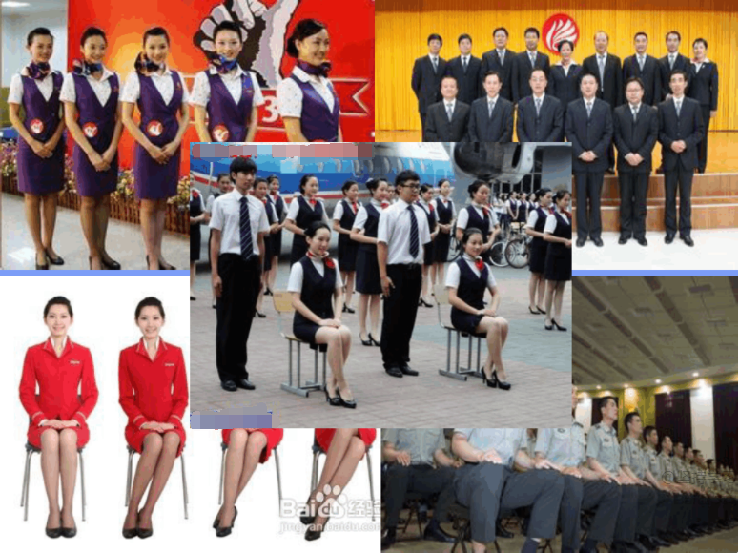

Slide 7
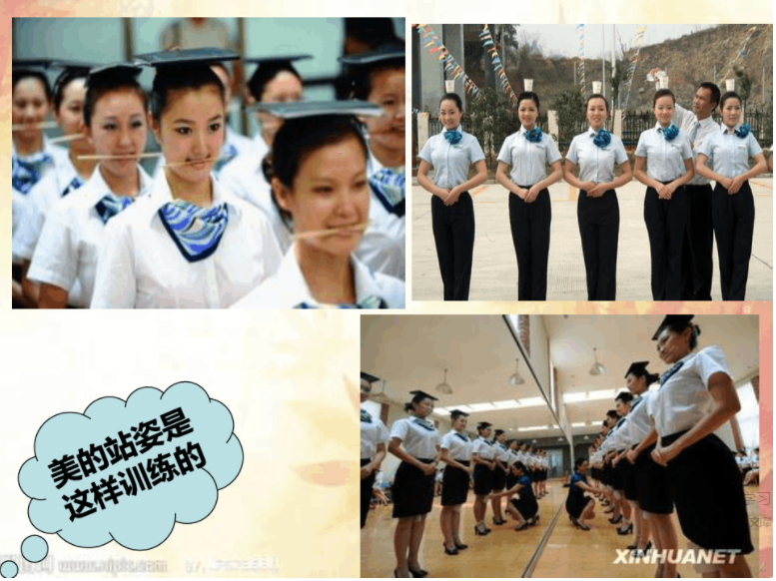

Slide 11
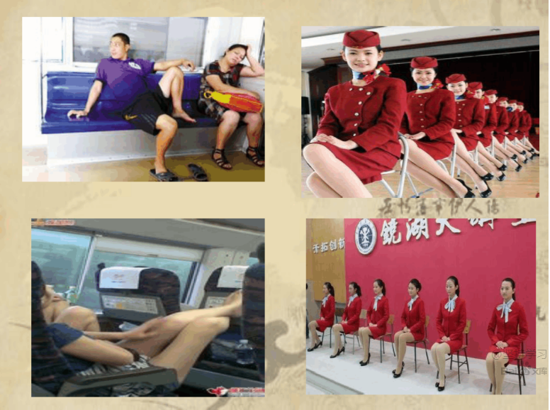

Slide 15
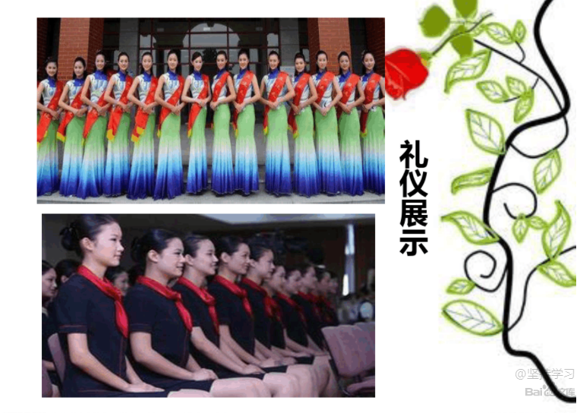

Slide 17
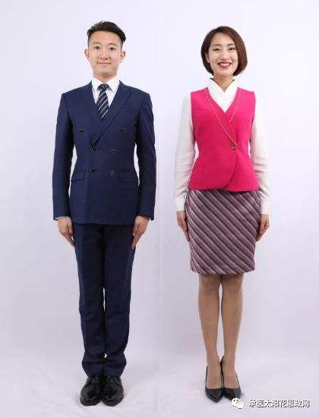
站姿儿歌
昂头挺胸两肩平,
两腿并立手放松。
目不斜视看前方,
双臂下垂脚立正。
站得直，站得正,
身板硬朗好学生。

Slide 19
谢谢观看

